Slide 1
Fluid Simulation with SPH method
孙震寰 杨乘化

Slide 2

目标:单向耦合
制作过程: 1.SPH 2.边界条件 3.渲染

Slide 3

SPH的具体思路
即:利用核函数将某点附近的物理量求和

Slide 4



Slide 5

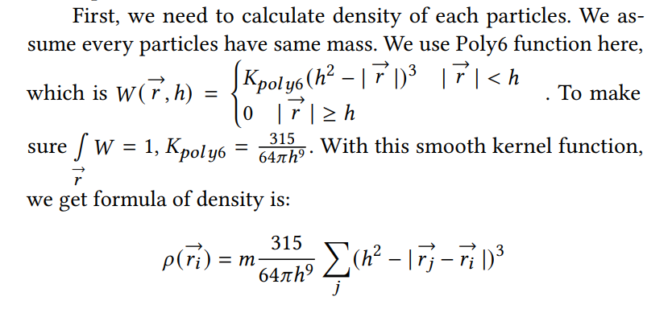
计算物理量前需要先求密度

Slide 6
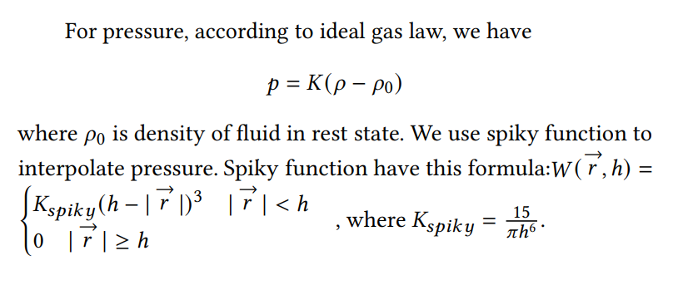



Slide 7


粘滞力公式:

Slide 8


Slide 9


Slide 10





neighbor-search problem
1.在算法中耗费大部分性能的
2.多种解决方法

Slide 11

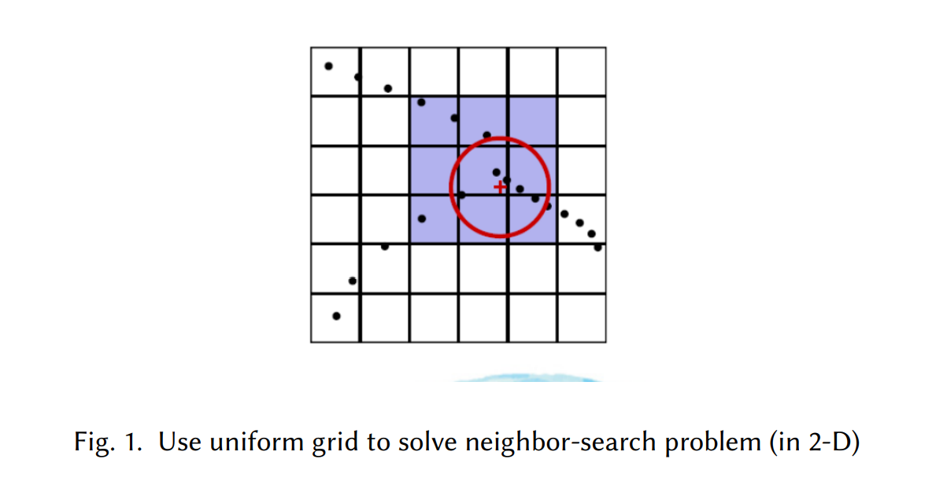

Slide 12



Slide 13
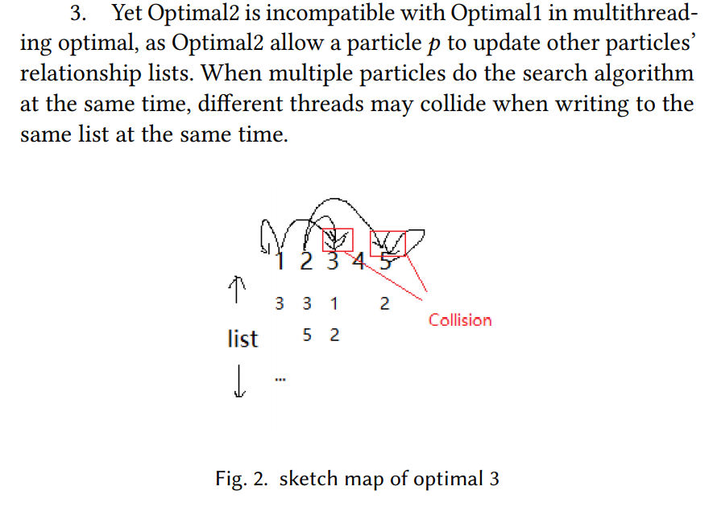


Slide 14

边界条件的做法

Slide 15

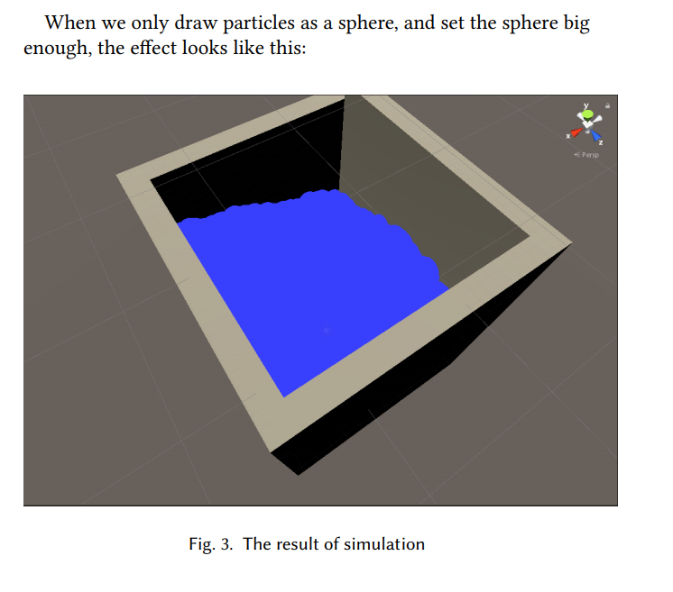
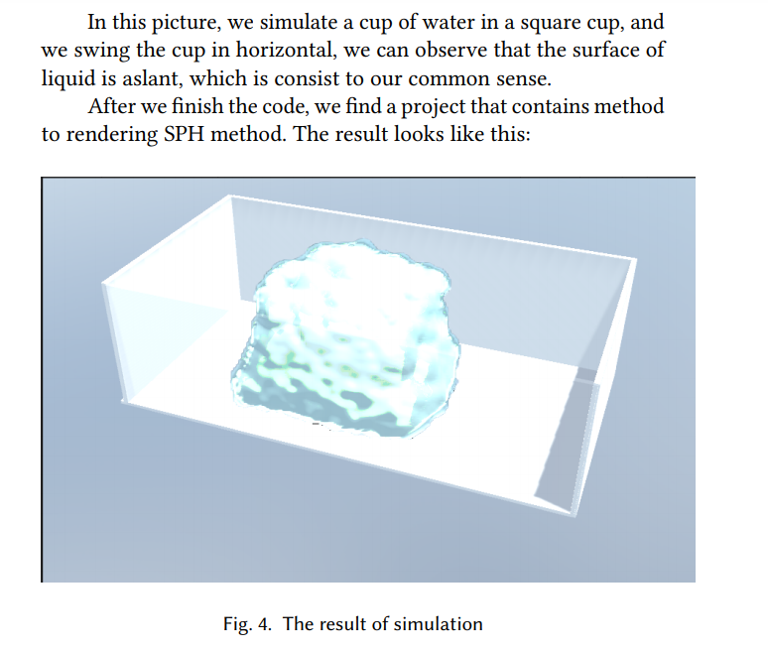
成果

Slide 16
渲染视频

